Slide 1





ЯК ПОВ’ЯЗАНІ СТАЛИЙ РОЗВИТОК
І ЕНЕРГОЗБЕРЕЖЕННЯ
Тема 1
Навчальний курс для учнів 5-7 класів «Школярам про сталий розвиток: енергозбереження», О.І. Пометун, Г.В. Сєрова

Slide 2

Що таке сталий розвиток?
Сталий розвиток – це такий розвиток суспільства, який задовольняє потреби нинішніх поколінь і не ставить під загрозу можливості наступних поколінь задовольняти свої потреби

Slide 3
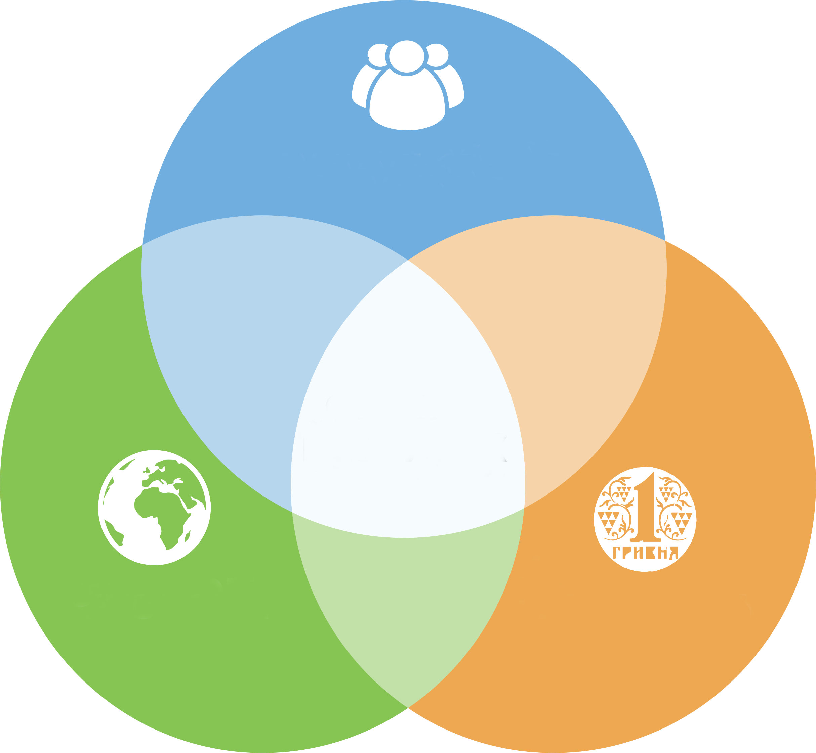
Які чинники визначають сталий розвиток?
суспільство
сталий
розвиток
екологія
економіка

Slide 4








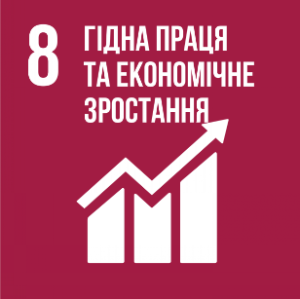










Глобальні Цілі офіційно вступили
в силу 1 січня 2016 року

Slide 5
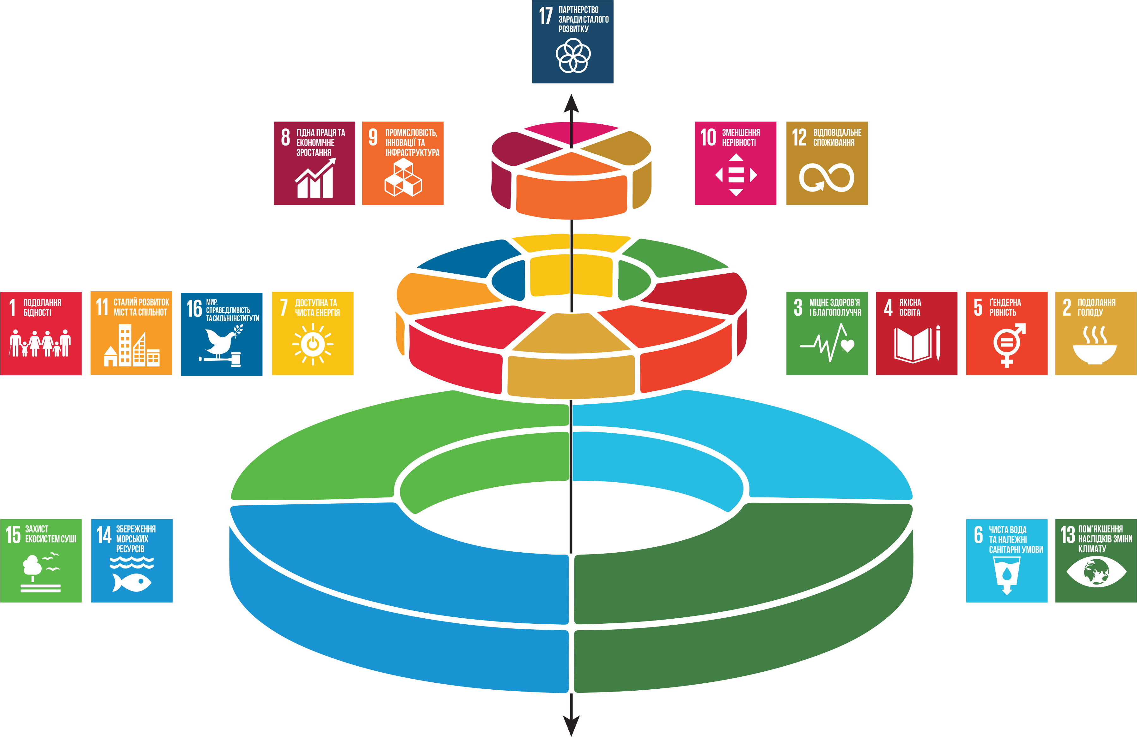
Цілі сталого розвитку на період до 2030 р.
за окремими сферами

Slide 6
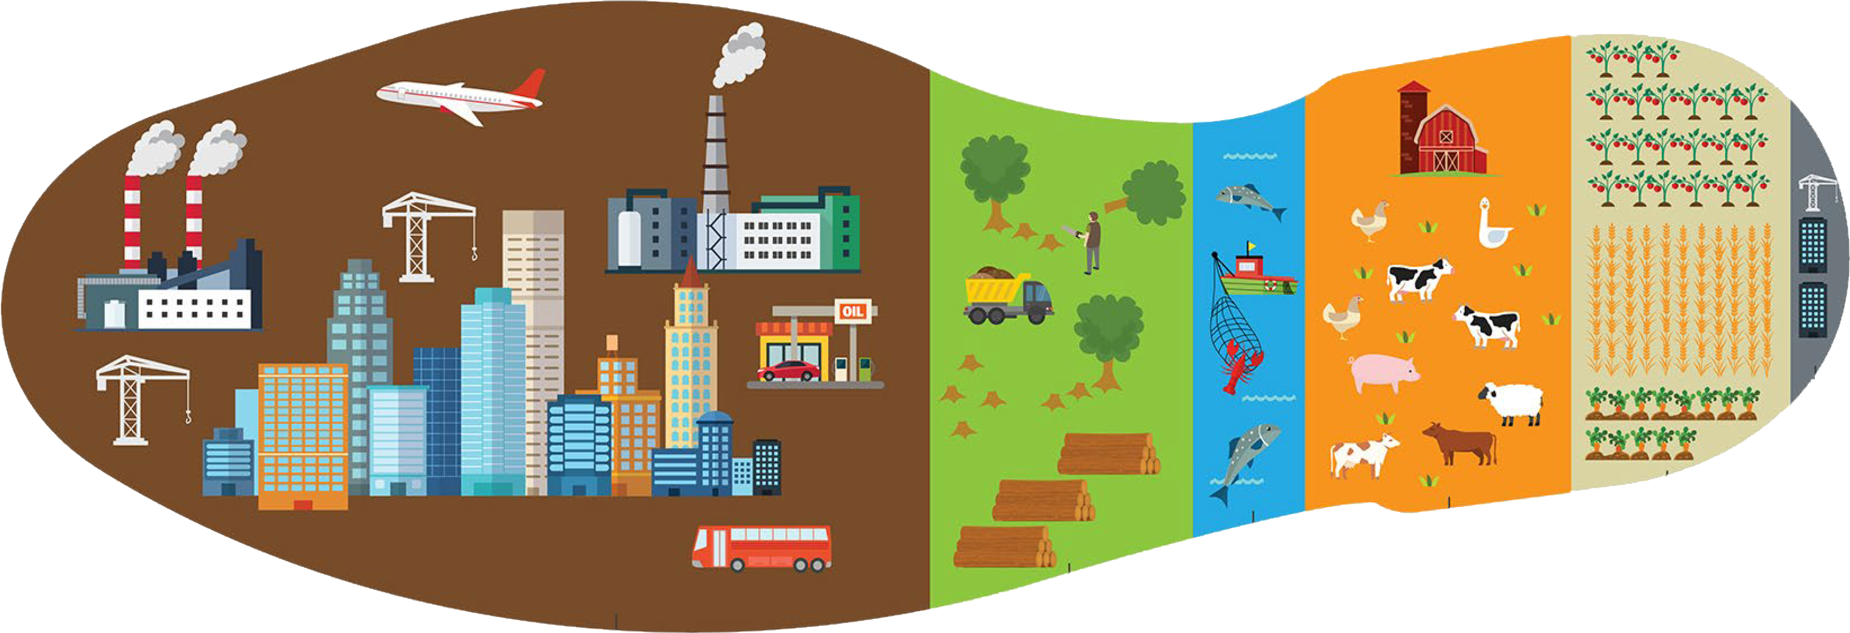
Екологічний слід – це певна територія Землі,
яку використовує та з якої живиться кожна людина.
МАЄ БУТИ 1,8 ГА
У 2017 р. у українців складав 3,1- 3, 19 га на людину = 51 місце серед 149 країн

Slide 7
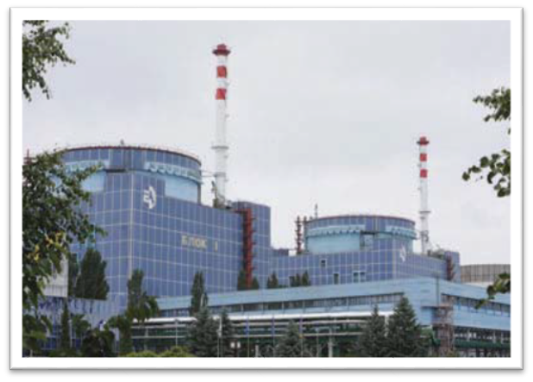
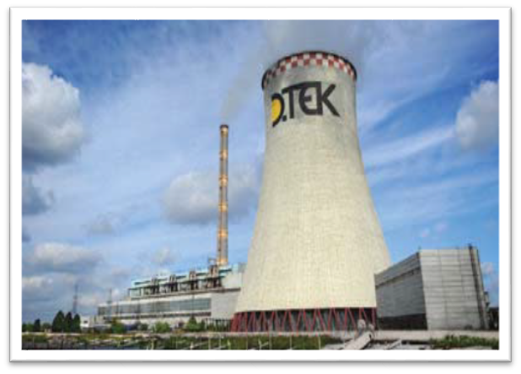
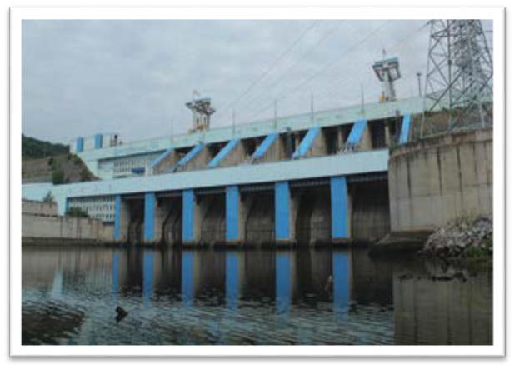
Підприємства, що виробляють
електричну енергію в Україні
Хмельницька АЕС
Зуївська ТЕС
Дністровська ГЕС

Slide 8
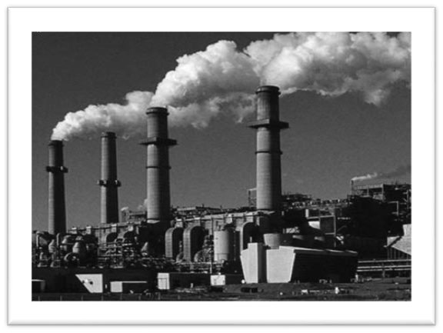
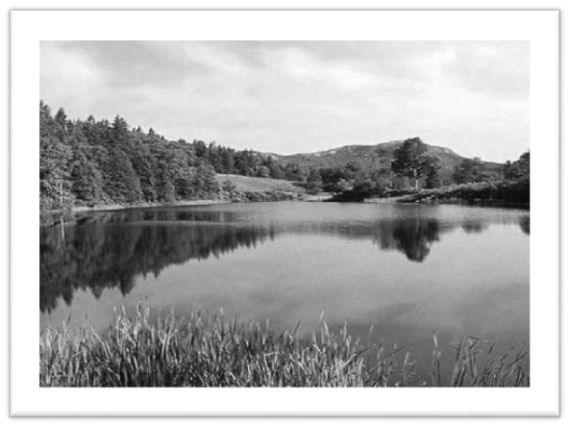
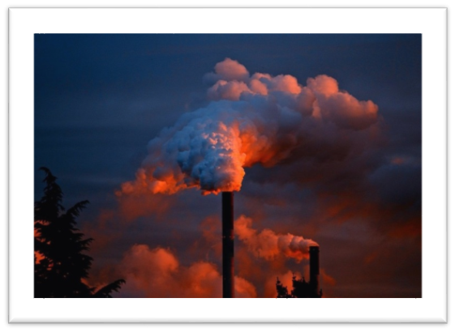
Порушення і зміна поверхні землі
Вплив енергетики
на довкілля
Теплове забруднення
Утворення токсичних відходів під час горіння

Slide 9
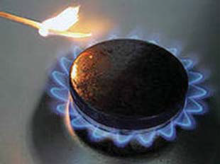
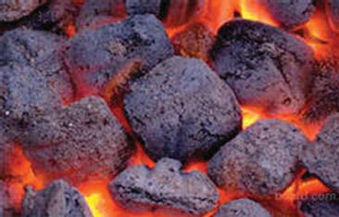
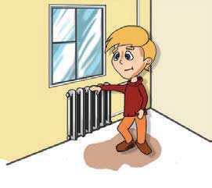
Приклади видів палива, що дають енергію
для опалення в Україні

Slide 10


Парниковий ефект
Частина сонячної радіації
відбивається атмосферою та поверхнею Землі
Частина інфрачервоного випромінювання відбивається різними частинами атмофери
і повертається
в тропосферу
Інфрачервоне випромінювання
з поверхні землі
Сонячна радіація вільно проходить через чисту атмосферу
Більша частина сонячної радіації поглинається земною поверхнею і нагріває її

Slide 11

Як влаштована і працює ТЕС
Пара, отримувана
від нагрівання води
Лінії електромережі
Гази, що виникають при спалюванні вугілля
Відходи, отримувані
по закінченні
Вугілля, що надходить до станції
Вода за водойоми використовується станцією, тепла вода скидається назад до водойоми

Slide 12

Ціль 7. «Доступна та чиста енергія»
З 1990 по 2010 рік кількість людей, забезпечених електроенергією, збільшилася на 1,7 млрд осіб
Кожен п’ятий мешканець Землі
не має доступу до електроенергії.

Slide 13
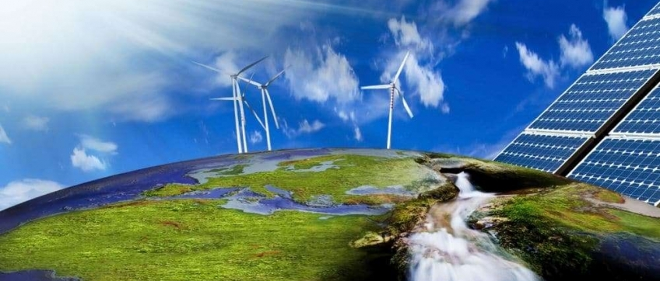
АЛЬТЕРНАТИВНА ЕНЕРГІЯ – екологічно чисті види
й способи отримання енергії: ВІТРОенергетика,
СОНЯЧНА енергія, ХВИЛЕенергетика,
ГЕОТЕРМОенергетика тощо.

Slide 14
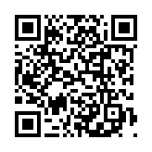
Онлайн калькулятор для розрахунку
екологічного сліду
Перейдіть за посиланням
або скануйте QR код для доступу:
http://e-comon.org.ua/calc/ecoslid/index.php

